Slide 1
Segundo App

Slide 2
Estilizando Elementos
Primeiro vamos criar outro projeto
react-native init app2
Apague o conteúdo do index.js
E monte a estrutura básica de um projeto

Slide 3
//import
//Criar componente
//Renderizar para o dispositivo

Slide 4
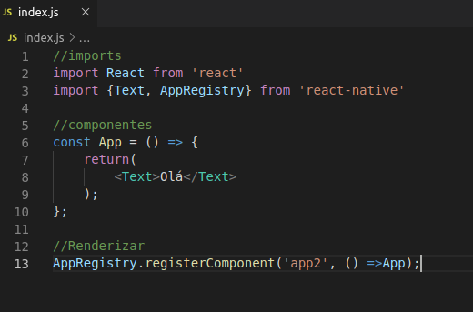

Slide 5
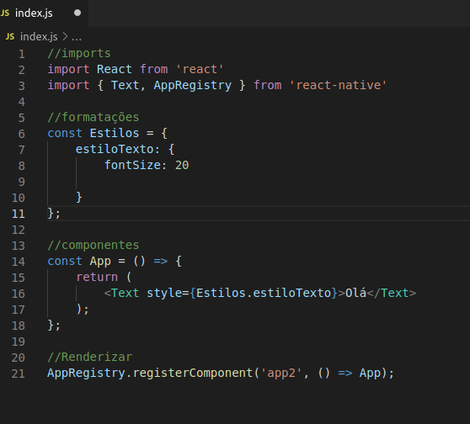

Slide 6
Densidade nos dispostivos
Medida em pontos por polegada
Quantidade de pontos em uma polegada irá significar uma densidade
Baixa, média ou alta.
Quanto mais pontos melhor a qualidade

Slide 7
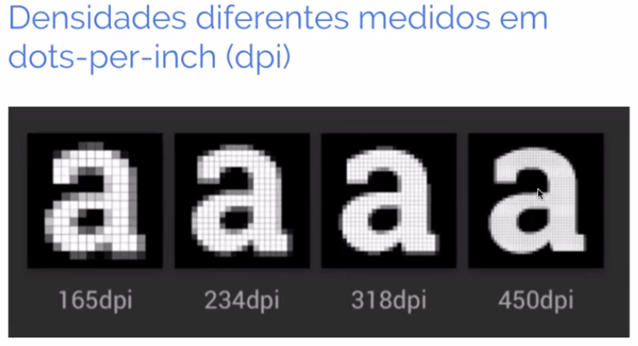

Slide 8
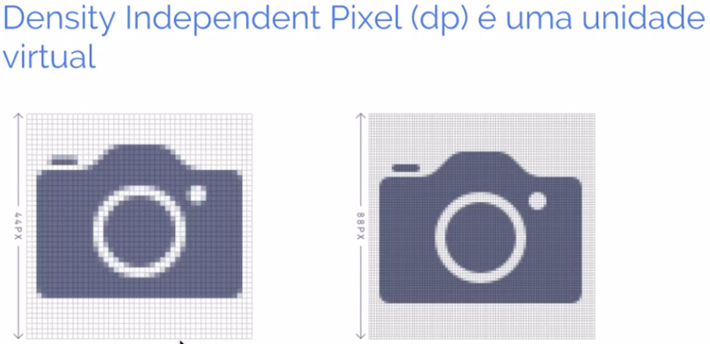

Slide 9
A medida que usamos é o dp e não o pixel, isso facilita a padronização.
Todas unidades no React-Native são neste padrão.

Slide 10
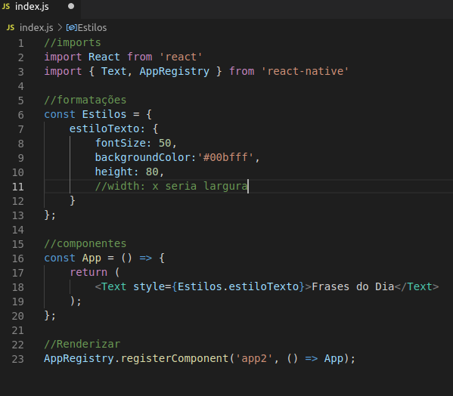

Slide 11
Todos os componentes estão dentro de uma caixa
padding : altera o espaço interno da caixa
Ex: padding: 30
https://facebook.github.io/react-native/docs/layout-props#paddingend
Margin define o spaçamento externo
Ex: margin: 22

Slide 12
Eles possuem parâmetro principais
Top, bottom, left, right
EX: marginRight, paddingTop,

Slide 13
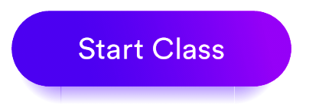
Importante ressaltar que apesar de a maioria dos componentes funcionarem bem em android e IOS, a função shadowColor não funciona no android.
Porém no ios é uma propriedade que da um efeito interessante nos componentes
De qualquer maneira, sempre existe a possibilidade de se contornar estas situações usando outros recursos.

Slide 14
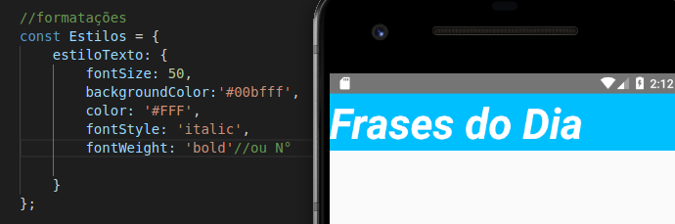

Slide 15
Text- Align
enum('auto', 'left', 'right', 'center', 'justify')
Outro exemplo seria a opção justify do alinhamento e texto que é suportada apenas no IOS

Slide 16
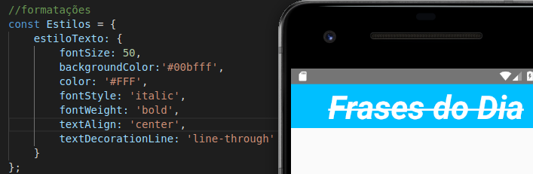

Slide 17
Flexbox
https://facebook.github.io/react-native/docs/flexbox
justifyContent: 'flex-start',//justifyContent: 'center'
alighnItens: 'center'

Slide 18
Criar um estilo Texto2 e Duplicar nosso component text criando outra linha

Slide 19
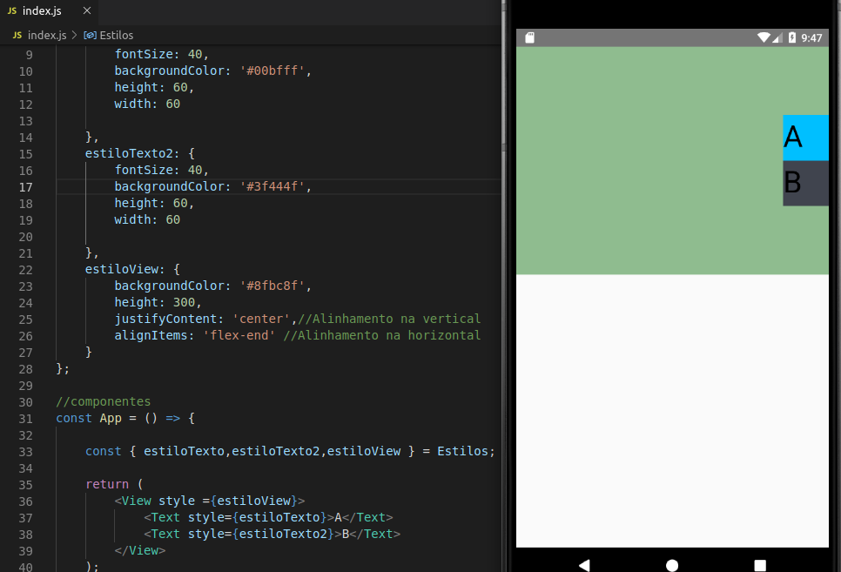

Slide 20
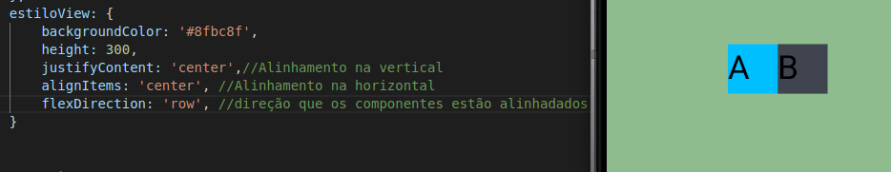

Slide 21
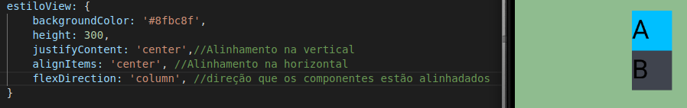

Slide 22
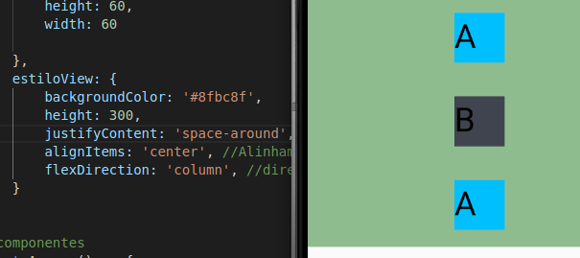

Slide 23
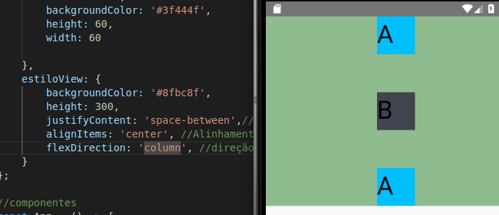

Slide 24
Lembrando caso nossos componentes não tenham altura nem largura, caso alignItens não seja setado o alinhamento horizontal padrão será o stretch,
comentem a linha

Slide 25
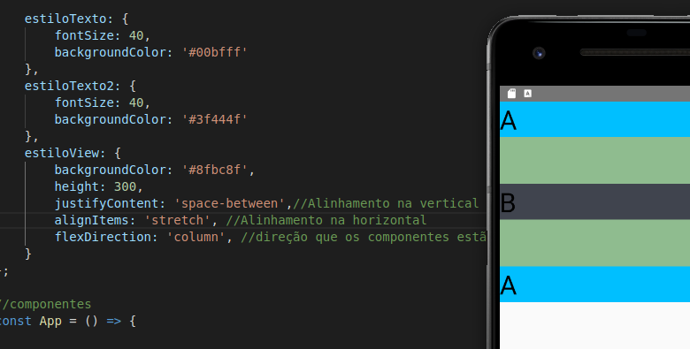

Slide 26
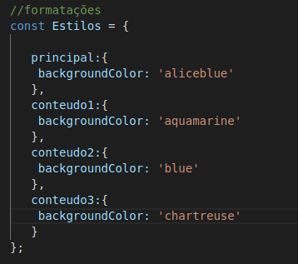
Agora vamo trabalhar com proporções

Slide 27
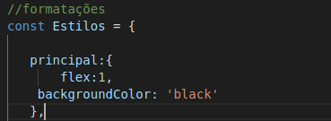

Slide 28
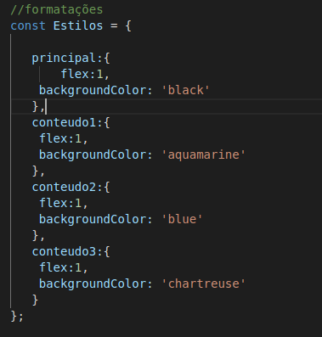

Slide 29
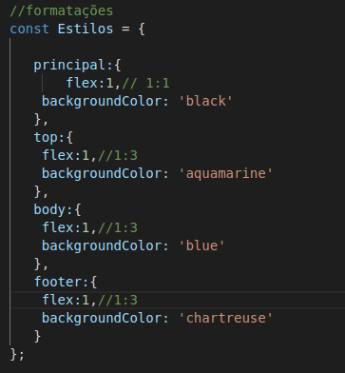

Slide 30
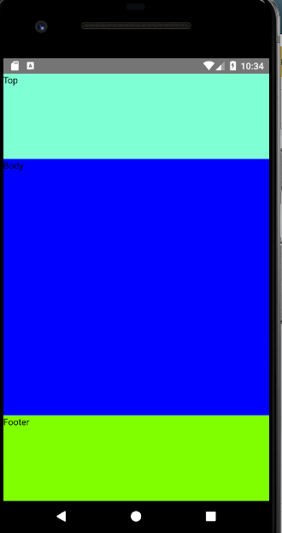
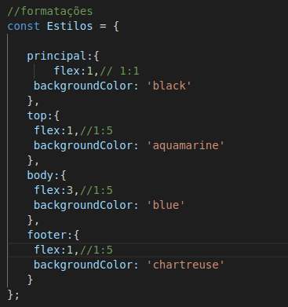

Slide 31
Funcionamento do Flex
Flex realiza uma divisão dos espaçamentos da tela.
Alterem o valor do flex para compreender melhor

Slide 32
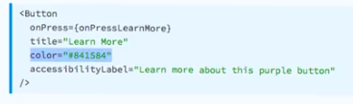
Botões
Tem 4 caracteristicas principais

Slide 33
Atividade Rápida
Crie um botão que exiba uma mensagem,
Já fizemos isso antes.
https://facebook.github.io/react-native/docs/button

Slide 34
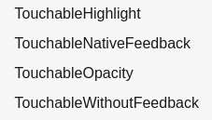
Botões Customizados

Slide 35
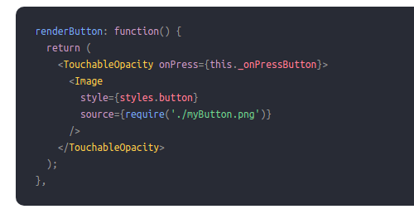
Customizando Botões

Slide 36
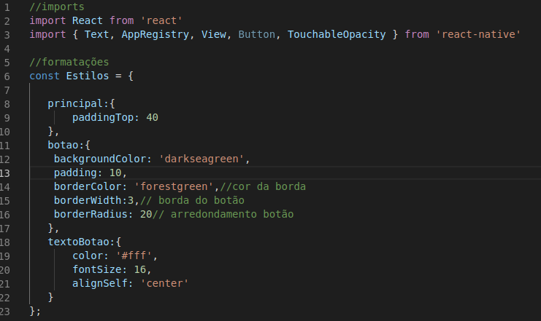

Slide 37
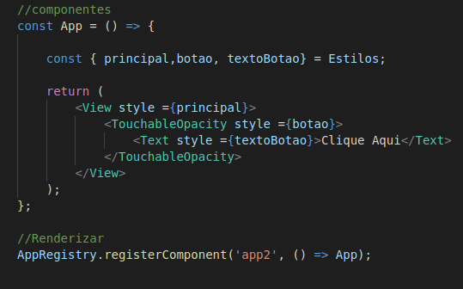

Slide 38
Imagens
Baixar a imagem uvas.jpg
Criar uma pasta no projeto chamada imgs
Abrir a pasta e colocar o arquivo uvas nela.
O ./ significa que começaremos a procurar a importação na raiz do nosso pojeto
Jamais coloque o nome na pasta de img pois podem ocorrer conflitos,

Slide 39
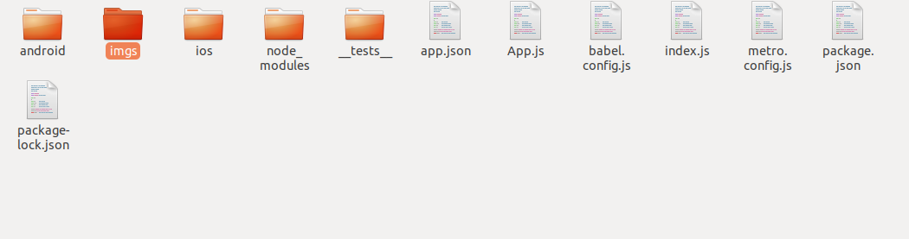

Slide 40
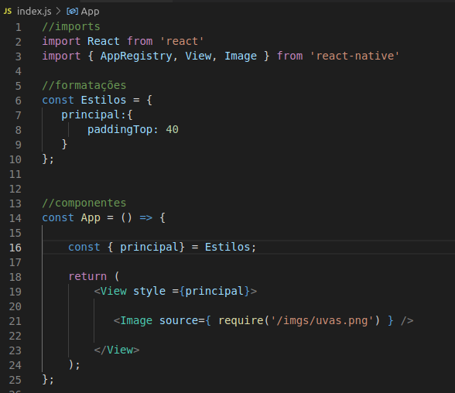

Slide 41
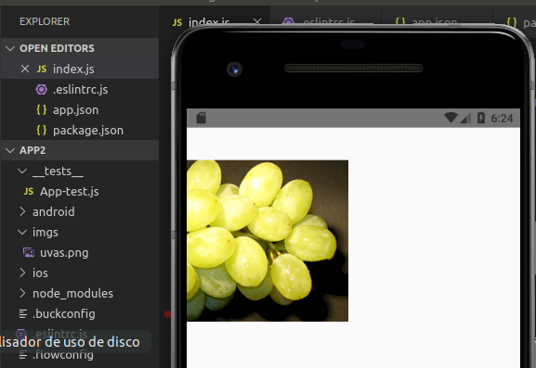

Slide 42
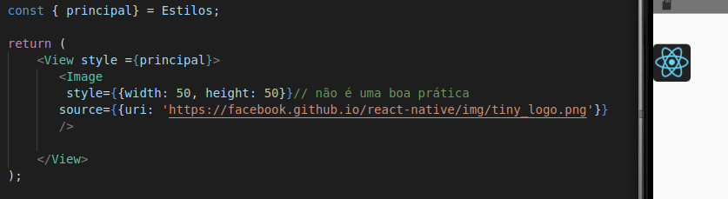
Definindo caminho absolutos
Para definir caminhos absolutos usamos uris

Slide 44
Links Úteis
https://facebook.github.io/react-native/docs/text-style-props#textalign
https://medium.com/@marciano.io/react-native-flexbox-de-newbie-a-profissional-ca0cf2822b9f
https://facebook.github.io/react-native/docs/button

